Slide 1
PowerTech
Разработка отечественного двигателя для БАС

Slide 2
О проекте
Цель
Провести НИОКР, чтобы исследовать перспективные концепции двигателей для БАС и подготовить информационную базу для дальнейшей разработки прототипа
Задачи проекта:
Сформировать гипотезы для упрощения производства и улучшения характеристик двигателя
Разработать материалы, достаточные для создания прототипа двигателя, пригодного для серийного производства БАС
Освоить методы исследования технических решений в двигателестроении и их рыночного потенциала
2

Slide 3
Какие проблемы решаем
Основные проблемы
Технологическое отставание. Нет доступа к современным технологиям, локализация компонентов 40%, импорт оборудования 75%.
Импортозависимость. Редкоземельные магниты, электроника ~100%, цены выше в 2-10 раз.
Производственные ограничения. Единичные предприятия в РФ, низкие объемы выпуска <100 тыс. изделий в год.
3

Slide 4
Какие проблемы решаем
Основные проблемы
Технологическое отставание. Нет доступа к современным технологиям, локализация компонентов 40%, импорт оборудования 75%.
Импортозависимость. Редкоземельные магниты, электроника ~100%, цены выше в 2-10 раз.
Производственные ограничения. Единичные предприятия в РФ, низкие объемы выпуска <100 тыс. изделий в год.
При этом планируемый рост производства гражданских БПЛА до 2028г. — 25% в год
3

Slide 5
#1 Мини-ТРД
Компактный турбореактивный двигатель
Причины выбора:
Высокие скорость, маневренность и высота полёта — превосходство над электрическими и поршневыми двигателями.
4

Slide 6
Конструкция и принцип работы
ТРД работает по циклу сжатия, сгорания и расширения.
Воздух поступает через воздухозаборник (вентилятор) и сжимается компрессором, после чего смесь с топливом сгорает в камере сгорания, образуя горячие газы
Основные этапы — всасывание, сжатие, сгорание, расширение и выброс газов
5

Slide 7
Конструкция и принцип работы
ТРД работает по циклу сжатия, сгорания и расширения.
Воздух поступает через воздухозаборник (вентилятор) и сжимается компрессором, после чего смесь с топливом сгорает в камере сгорания, образуя горячие газы
Эти газы расширяются, проходя через турбину, которая приводит в движение компрессор
Основные этапы — всасывание, сжатие, сгорание, расширение и выброс газов
5

Slide 8
Конструкция и принцип работы
ТРД работает по циклу сжатия, сгорания и расширения.
Воздух поступает через воздухозаборник (вентилятор) и сжимается компрессором, после чего смесь с топливом сгорает в камере сгорания, образуя горячие газы
Эти газы расширяются, проходя через турбину, которая приводит в движение компрессор
Расширяющиеся газы выбрасываются через реактивное сопло, создавая реактивную тягу, обеспечивающую движение
Основные этапы — всасывание, сжатие, сгорание, расширение и выброс газов
5

Slide 9
Характеристики
Преимущества
Основные характеристики
Высокая тяга (до 190H)
Компактность (диаметр от 7 до 11 см)
Маневренность
КПД
18 – 24 %
Тяга
6 – 16 кгс
Частота вращения
~150000 об/мин
Масса
~0.9 кг
Взлётная масса
до 30 кг
Ресурс
≥500 часов
6

Slide 10
Характеристики
Преимущества
Основные характеристики
Высокая тяга (до 190H)
Компактность (диаметр от 7 до 11 см)
Маневренность
КПД
18 – 24 %
Тяга
6 – 16 кгс
Частота вращения
~150000 об/мин
Недостатки
Масса
~0.9 кг
Технологическое отставание
Сложность изготовления
Дорогое обслуживание (замена подшипников каждые 25 часов)
Взлётная масса
до 30 кг
Ресурс
≥500 часов
6

Slide 11
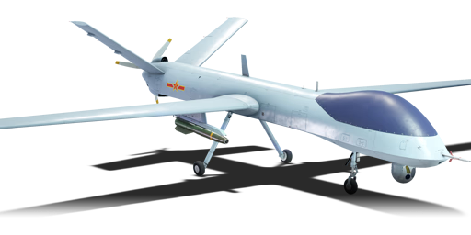
Примеры применения ТРД в БАС
Военные БАС:
Разведывательные: RQ-170 Sentinel (скорость 900 км/ч), MQ-20 Avenger (1,5 т нагрузки на высоте 18 км)
Ударные: Wing Loong-10 (620 км/ч, ракеты «воздух-земля»)
Специализированные задачи:
Мишени: MQM-178 Firejet (имитатор сверхзвуковых целей), БЛА «Дань» (тяга 120 кгс, 9000 м)
Авиационные средства поражения: противокорабельная ракета (ТРД TEI-TJ300, тяга 1,4 кН)
7

Slide 12
Стоимость сборки
Расходники (без контроллера)
65 000 р + лопатки
Оборудование
430 000 р +++
8

Slide 13
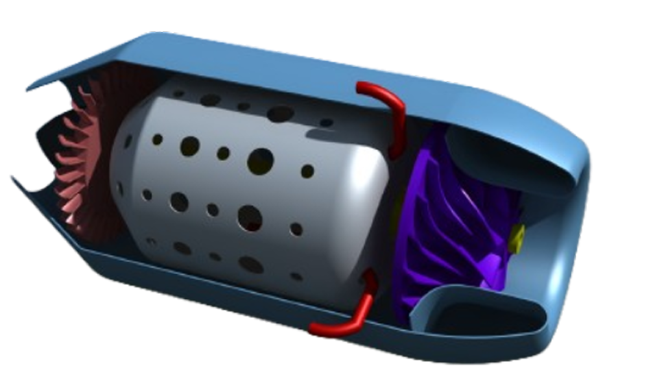
Технические вызовы разработки МТРД
Вибрации:
Высокие обороты вызывают вибрации
Решение:
Высокоточная балансировка и жесткий корпус
Деформация лопаток:
Высокие температуры приводят к деформации лопаток в процессе длительной работы
Решение:
Ограниченные данные
Оптимизация геометрии и контроль температуры
Недостаточно данных о нагрузках на двигатель в реальных условиях эксплуатации БАС
Решение:
Испытания на стенде с датчиками деформации
9

Slide 14
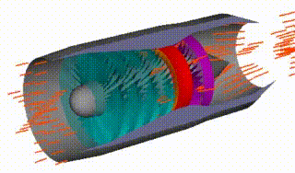
Выводы об МТРД
Ценность продолжения исследования:
Высокая тяга при компактных размерах
Перспективы в БВС, выполняющих специализированные задачи
Наш ТРД — уравнение, в котором материалы, точность и терпение дают тягу.
10

Slide 15
Выводы об МТРД
Ценность продолжения исследования:
Высокая тяга при компактных размерах
Перспективы в БВС, выполняющих специализированные задачи
Перспективы модернизации:
Повышение КПД: важное значение для увеличения дальности и продолжительности полёта БАС
Упрощение конструкции и снижение стоимости: разработка более простых конструкций с использованием современных материалов и технологий
Миниатюризация и снижение веса: это важно для расширения спектра его применений в БАС
Повышение долговечности и увеличение ресурса
Наш ТРД — уравнение, в котором материалы, точность и терпение дают тягу.
10

Slide 16
#2 PMSM
Синхронный высокоскоростной двигатель с постоянными магнитами
Причины выбора:
PMSM обеспечивает наилучшие показатели энергоэффективности среди электродвигателей
11

Slide 17
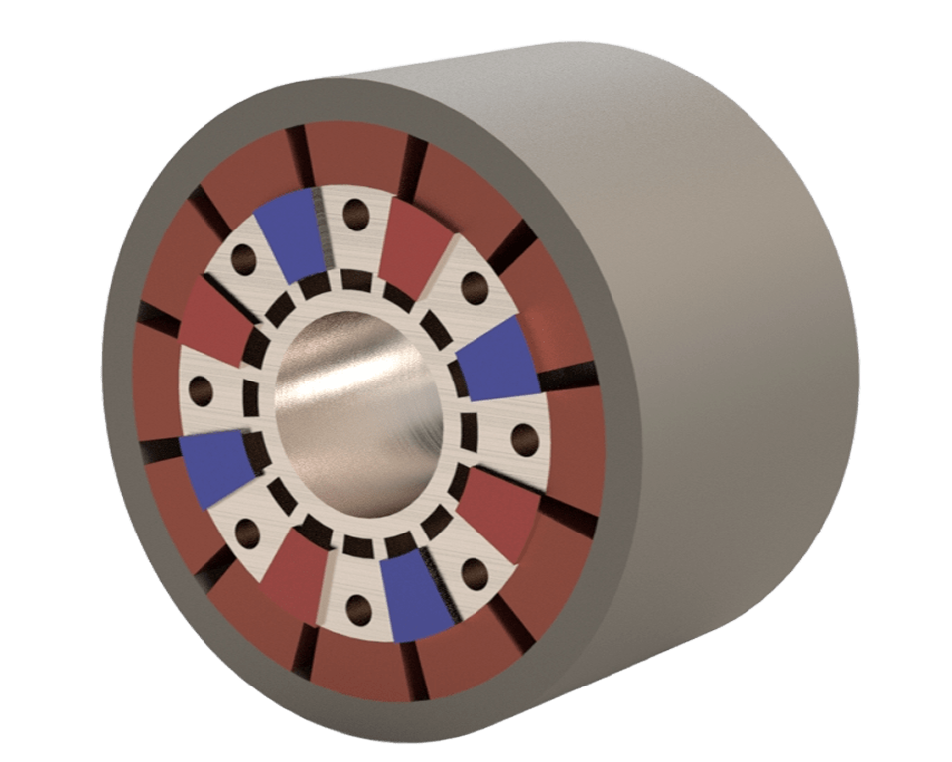
Конструкция и принцип работы
PMSM работает, преобразуя энергию взаимодействия между магнитными полями постоянных магнитов ротора и обмоток статора в механическое вращение
Принцип работы:
При подаче трехфазного переменного тока на обмотки статора создается вращающееся магнитное поле
Магнитное поле, cоздаваемое током статора, взаимодействует с магнитными, полюсами ротора.
Крутящий момент: сила взаимодействия между вращающимся магнитным полем статора и магнитными полюсами ротора создает крутящий момент, заставляя ротор вращаться синхронно с вращающимся магнитным полем статора
12

Slide 18
Характеристики
Преимущества
Основные характеристики
Высокий КПД и скорость
Плавный момент* (пульсации<4%)
Высокая точность управления
КПД
80 – 88 %
Мощность
300 Вт
Масса
~0.9 кг*
Взлётная масса
до 5 кг
*BLDC — это бесколлекторный электродвигатель постоянного тока. Наиболее простой и известный тип электродвигателя.
13

Slide 19
Характеристики
Преимущества
Основные характеристики
Высокий КПД и скорость
Плавный момент* (пульсации<4%)
Высокая точность управления
КПД
80 – 88 %
Мощность
300 Вт
Масса
~0.9 кг*
Недостатки
Взлётная масса
до 5 кг
Высокая стоимость пр-ва относительно BLDC*
Необходимость в точных расчётах
Импортозависимость
*BLDC — это бесколлекторный электродвигатель постоянного тока. Наиболее простой и известный тип электродвигателя.
13

Slide 20
Примеры применения в БАС
Мини-БПЛА для аэрофотосъемки (DJI Mavic 3 Pro (DJI RC))
Гоночные дроны (SPEEDY BEE Master 5 V2 DJI O3 ELRS Version 5-inch FPV Racing Drone
14

Slide 21
Стоимость сборки
Расходники вместе с контроллером
113 000 р
Оборудование заказ запчастей
430 000 р +++
15

Slide 22
#3 ПуВРД
Пульсирующий воздушно-реактивный двигатель
Причины выбора:
ПуВРД — не идеальная, но простая и работающая технология
16

Slide 23
Принцип работы
Тяга создаётся за счёт реакции продуктов сгорания топлива с кислородом
Цикл работы:
Впуск: воздух подаётся и сжимается в диффузоре, впрыскивается топливо. За счёт разрежения открываются клапаны, топливно-воздушная смесь попадает в камеру сгорания
Клапаны
Выхлоп
Воздухазаборник и впрыск топлива
Камера сгорания
Раструб
Всё это происходит очень быстро, много раз подряд, создавая пульсирующий поток газов, который и двигает летательный аппарат вперёд
17

Slide 24
Принцип работы
Тяга создаётся за счёт реакции продуктов сгорания топлива с кислородом
Цикл работы:
Впуск: воздух подаётся и сжимается в диффузоре, впрыскивается топливо. За счёт разрежения открываются клапаны, топливно-воздушная смесь попадает в камеру сгорания
Детонация: смесь воспламеняется от свечи зажигания и происходит вспышка (резкое повышение температуры и давления).
Клапаны
Выхлоп
Воздухазаборник и впрыск топлива
Камера сгорания
Раструб
Всё это происходит очень быстро, много раз подряд, создавая пульсирующий поток газов, который и двигает летательный аппарат вперёд
17

Slide 25
Принцип работы
Тяга создаётся за счёт реакции продуктов сгорания топлива с кислородом
Цикл работы:
Впуск: воздух подаётся и сжимается в диффузоре, впрыскивается топливо. За счёт разрежения открываются клапаны, топливно-воздушная смесь попадает в камеру сгорания
Детонация: смесь воспламеняется от свечи зажигания и происходит вспышка (резкое повышение температуры и давления).
Выхлоп: давление закрывает клапаны, мешая обратному оттоку газов. Газ с силой выходит через раструб, создавая реактивную тягу
Клапаны
Выхлоп
Воздухазаборник и впрыск топлива
Камера сгорания
Раструб
Всё это происходит очень быстро, много раз подряд, создавая пульсирующий поток газов, который и двигает летательный аппарат вперёд
17

Slide 26
Принцип работы
Тяга создаётся за счёт реакции продуктов сгорания топлива с кислородом
Цикл работы:
Впуск: воздух подаётся и сжимается в диффузоре, впрыскивается топливо. За счёт разрежения открываются клапаны, топливно-воздушная смесь попадает в камеру сгорания
Детонация: смесь воспламеняется от свечи зажигания и происходит вспышка (резкое повышение температуры и давления).
Выхлоп: давление закрывает клапаны, мешая обратному оттоку газов. Газ с силой выходит через раструб, создавая реактивную тягу
Новый цикл: давление падает, клапаны открываются - цикл повторяется
Клапаны
Выхлоп
Воздухазаборник и впрыск топлива
Камера сгорания
Раструб
Всё это происходит очень быстро, много раз подряд, создавая пульсирующий поток газов, который и двигает летательный аппарат вперёд
17

Slide 27
Характеристики
Основные характеристики
КПД
5 – 10 %
Тяга
0,2-2,5 Кг
Масса
~0.3 кг
Преимущества
Простота конструкции
Относительно невысокая стоимость
Малый вес: возможна оптимизация до 120 грамм за счёт корпуса из титана
Гибкая топливная система
Легко ремонтируется: требуется только замена клапанов
18

Slide 28
Характеристики
Основные характеристики
КПД
5 – 10 %
Тяга
0,2-2,5 Кг
Масса
~0.3 кг
Преимущества
Недостатки
Простота конструкции
Относительно невысокая стоимость
Малый вес: возможна оптимизация до 120 грамм за счёт корпуса из титана
Гибкая топливная система
Легко ремонтируется: требуется только замена клапанов
Низкий КПД из-за пульсирующего режима
Высокий уровень шума, до 120-130 Дб
Ограниченная высота полёта, 3-5 км
Недостаток реальных расчётов
Деформация камеры и клапанов
Максимальная тяга - только при движении
18

Slide 29
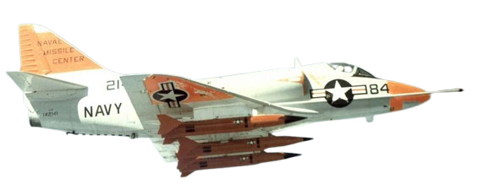
Примеры применения в БАС
Скоростные разведывательные и ударные дроны (например, «Гремлин» от DARPA).
Целевые ракеты-мишени (например, AQM-37), имитирующие высокоскоростные воздушные цели
19

Slide 30
Стоимость сборки
Расходники (без контроллера)
15 800 р
Оборудование
430 000 р +++
20

Slide 31
Лучшее решение — ТРД/ГТД
ДОСТОИНСТВА
ОГРАНИЧЕНИЯ
ПОТЕНЦИАЛ
Высокая тяга при компактных размерах, высокие скорости и дальность полета, маневренность
Низкий КПД. Сложная конструкция. Высокая стоимость обслуживания и производства
Повышение КПД, упрощение конструкции, снижение стоимости, повышение ресурса
ТРД/ГТД
Высокий КПД, плавный момент, высокая точность управления
Высокая стоимость. Зависимость от импорта
Снижение стоимости, импортозамещение
PMSM
Малый вес, компактность, простота конструкции для быстрого прототипирования
Очень низкий КПД. Высокий уровень шума. Ограниченный ресурс. Вредные выбросы
Увеличение КПД и долговечности, снижение шума и снижение выбросов
ПуВРД
21

Slide 32
Ценность нашего исследования
Систематизация знаний. Выявили удачные концепции двигателей и собрана информативная база.
Оценка экономической целесообразности. Получили информацию о потенциальной стоимости самостоятельной разработки двигателей по прототипам.
Поиск и создание технической документации. Разработали чертежи и модели двигателей, сформировали рекомендации по сборке и подбору материалов.
Установление контактов. Собрали данные о контрагентах, способных посодействовать в исследовании, разработке и производстве.
Выявление потребностей рынка. Определили «боли» рынка, создающие основу для разработки инновационных решений.
22

Slide 33
Команда
Дошли до конца:
Валентина Белокопытова — PM, куратор направления ПуВРД
Александр Коржов — 3D-Моделировщик, куратор научно-исследовательского процесса
Андрей Гейко — квалифицированный заказчик БАС, куратор направления ГТД/ТРД
Евгений Вильготский — инженер по сборке БАС, куратор направления PMSM
Игорь Данилов — Закупщик в сфере БАС, аналитик
23

Slide 34
Ушли в середине пути:
Николай Жуковец — 3D-Моделировщик, куратор направления УЗ-гибридов и дроны-аэростаты
Анна Давыдова — Закупщик в сфере БАС, аналитик
Ольга Макаренко — специалист по сертификации, методист-идеолог
Очень старался, но не смог полноценно участвовать
Андрей Хомяк — 3D-Моделировщик
23

Slide 35
Благодарности
Всей команде — за посильный вклад каждого. Тем, кто дошёл до конца — за упорство, старание, надёжность и целеустремлённость
Ивану Рубану и Аркадию Ключикову — за смелость и амбиции, умную критику, терпение и лояльность
Дмитрию Зиновьеву — за реальную помощь и огромную моральную поддержку
Ирине Вашинко и Алексею Костину — за моральную поддержку, глубокие инсайты, человечность и юмор. За заботу о каждом из нас
24

Slide 36
Даниилу Дедкову — за высокий уровень организации процессов
Семёну Емельянову и Илье Павлову — за ценные подсказки и помощь в поиске информации
Алексею Семёнову (#43) — за бескорыстную помощь
Илье Трубникову — за благородство, поддержку и мудрость, экспертные подсказки, серьёзность и конструктив
24

Slide 37
Ссылки на материалы
PMSM
ТРД
ПуВРД
25

